Slide 1
مقدمة في العمل اونلاين
إعداد: أ. طارق ثابت

Slide 2
مقدمة

Slide 3
فتح انتشار الإنترنت الفرصة لكثير من الناس لخوض غمار تجربة العمل المستقل بدلاً من الوظائف التقليدية. ومع ظهور جائحة كوفيد-19 أصبحت الحاجة ملحة لاستكشاف فرص العمل من المنزل. ليس هناك شكل واحد للعمل المستقل عبر الإنترنت، مما يجعله مجالاً مقتوحاً يمكن للكثيرين تجربته.
يتضمن العمل المستقل عبر الإنترنت أن تقدم خدماتك، أو منتجاتك عبر الانترنت بحيث تعمل بشكل مستقل دون أن تتبع لجهة معينة، ودون أن تلتزم بأن تتواجد في مكتب أو ضمن أوقات دوام محددة. ما تحتاجه بشكل أساسي هو جهاز كمبيوتر و توافر خدمة الإنترنت جيدة يمكن الاعتماد عليها. يمكنك العمل من المنزل، أو من مقهى أو من مكتبة عامة، أو أي مكان آخر.
إعداد: أ. طارق ثابت

Slide 4
كيف تبدأ العمل المستقل عبر الانترنت؟
إعداد: أ. طارق ثابت

Slide 5
في البداية يجب أن تحدد هدفك من العمل عبر الانترنت. هل هو عمل إضافي إلى جانب عملك الحالي، أم هل تريد أن تبدأ به كدوام كامل. إذا كنت تعمل في وظيفة فمن الأفضل أن تبدأ العمل عبر الانترنت بشكل جزئي في أوقات الفراغ إلى أن تستطيع الاعتماد على الدخل الناتج عنه كلياً.
ما هي مواهبك ومهاراتك التي تفكر بتقديمها؟ هل هناك مهارات اضافية يجب تعلمها أو تقويتها؟ في كثير من الأحيان من الممكن استخدام هواياتك أو اللغات التي تتقنها. هل لديك منتجات خاصة وترغب ببيعها عبر الانترنت؟
قم بكتابة نبذة قصيرة للتعريف عن المنتجات التي اخترتها لبدء العمل عبر الانترنت.
قم ببناء ملف أعمال خاص بك يمكنك استخدامه لاكتساب زبائن جدد .
على الأغلب أن تحتاج لإنشاء موقع الكتروني خاص بك او انشاء صفحات عبر مواقع التواصل الاجتماعي لترويج خدماتك أو منتجاتك.
ابحث عن جمهورك المستهدف وأفضل الطرق للوصول إليهم، يتيح العمل عبر الانترنت الوصول إلى جمهور عالمي وليس محلي فقط.
تعرف إلى الطرق التي يمكن أن تستخدمها لاستقبال الأموال في بلدك، على الأغلب أن تحتاج إلى إنشاء حساب بنكي يسمح بتحويل الأموال إليه.
في حال كنت ترغب ببيع منتجاتك عبر الانترنت، من المهم التعرف إلى طرق وتكاليف الشحن سياسات الإرجاع في بلدك.
إعداد: أ. طارق ثابت

Slide 6
أمور ضرورية للعمل عبر الانترنت:
إعداد: أ. طارق ثابت

Slide 7
تنظيم الوقت
تنظيم الوقت هو أهم مهارة يجب أن تتوافر لدى من يعملون بشكل مستقل عبر الانترنت ،عدم وجود ساعات دوام محددة يجعل من السهل جداً الوقوع ضحية للعمل الزائد الذي لا يتناسب مع الدخل الناتج عنه أو أن لا يتم انجاز العمل ضمن الوقت المحدد مما ينتج عنه تأخير في تسليم الخدمات للزبائن مما يفقدك المصداقية. لذلك من المهم تنظيم الوقت وتخطيطه بشكل واقعي. هناك الكثير من الأدوات المتاحة مجاناً لتنظيم الوقت مثل Google Calendar ، احرص على مراجعة التقويم بشكل دائم لفحص مواعيد التسليم النهائية وعدم تعارضها مع مواعيد أخرى.
إعداد: أ. طارق ثابت

Slide 8
حساب الوقت اللازم لإنهاء المهمات
من المهم حساب الوقت الذي يلزمك لإنهاء مهمة ما أو صنع منتج ما، هذه الخطوة ستساعدك في تحديد الوقت اللازم لإنهاء عمل معين لإخبار زبونك بذلك مسبقاً. و ستساعدك أيضاً في عملية تسعير خدماتك كما سنشرح لاحقاً. هناك العديد من البرامج المتوفرة لتعقب الوقت والتي يمكنك من خلالها تسجيل ساعات العمل التي تقضيها لانهاء المهمات، مثل برنامج: Clockify.
إعداد: أ. طارق ثابت

Slide 9
حساب الأسعار المناسبة
هناك العديد من العوامل التي يجب أخذها بعين الاعتبار حتى تستطيع تسعير خدماتك. مثل الخبرة، والوقت اللازم لإنهاء المهام، ومدى تعقيد المشروع أو متطلباته، مثلاً قد يتطلب المشروع التعديل على خدمة معينة بشكل متكرر مثل التعديل على تصميم شعار أو كتابة نص عدة مرات قبل أخذ موافقة الزبون النهائية، يجب أيضاً الأخذ بعين الاعتبار التكاليف التي تندرج تحت مشروع معين مثل المواد الخام، أو أسعار البرامج التي تستخدمها لإتمام مشروع ما. في حال بيع منتجاتك، فإن أسعار الشحن والتغليف يجب أن تكون جزءاً من السعر الذي تطلبه. من المفيد التعرف على الأسعار التي يتقاضاها من يقدمون خدمات شبيهة بخدماتك عبر الانترنت قبل تحديد أسعارك.
إعداد: أ. طارق ثابت

Slide 10
أمثلة على أعمال يمكن القيام بها عبر الانترنت والمهارات اللازمة لها
إعداد: أ. طارق ثابت

Slide 11
إدخال البيانات
التصميم الجرافيكي
مونتاج الأفلام والفيديوهات
الترجمة
التدقيق اللغوي
إنشاء محتوى
خدمة التسجيل صوتي
التعليم عبر الانترنت
بيع منتجاتك عبر الانترنت
التسويق
إعداد: أ. طارق ثابت

Slide 12
منصات العمل الحر
تنتشر على الانترنت منصات متخصصة للعمل الحر يمكنك من خلالها انشاء حساب خاص يعرف الزبائن بك وبما تقدمه من خدمات ويمكنهم من شرائها، وترك تقييم يبين مدى رضاهم عن خدماتك. في معظم الأحيان، تعمل هذه المنصات كوسيط يدفع من خلالها الزبون مقابل خدماتك مما يمنح ضماناً أكبر عملية إرسال واستلام الأموال.
إعداد: أ. طارق ثابت

Slide 13
كيف تبني حساب وتسوق خدماتك؟
إعداد: أ. طارق ثابت

Slide 14
هناك خطوات وشروط أساسية يتطلبها التسجيل على معظم منصات العمل الحر باختلاف أنواعها، منها:
التسجيل بالإسم الحقيقي.
صورة شخصية.
بريد إلكتروني مفعل.
تطلب بعض المواقع وثيقة إثبات الهوية، مثل صورة عن البطاقة الشخصية أو جواز السفر.
وجود حساب بنكي يمكن تحويل الأموال له.
إعداد: أ. طارق ثابت

Slide 15
أمثلة على منصات العمل الحر
إعداد: أ. طارق ثابت

Slide 16
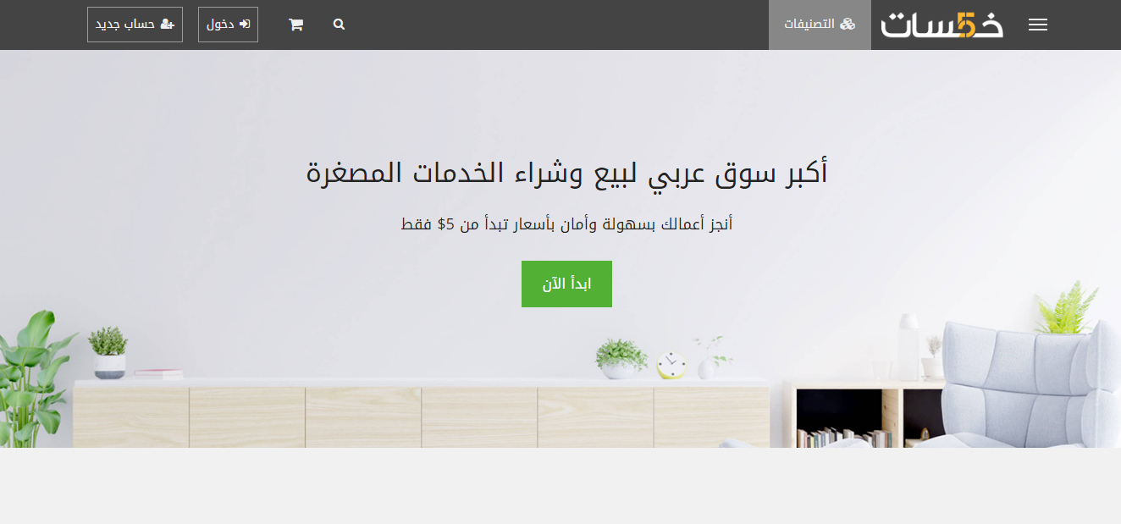
إعداد: أ. طارق ثابت

Slide 17
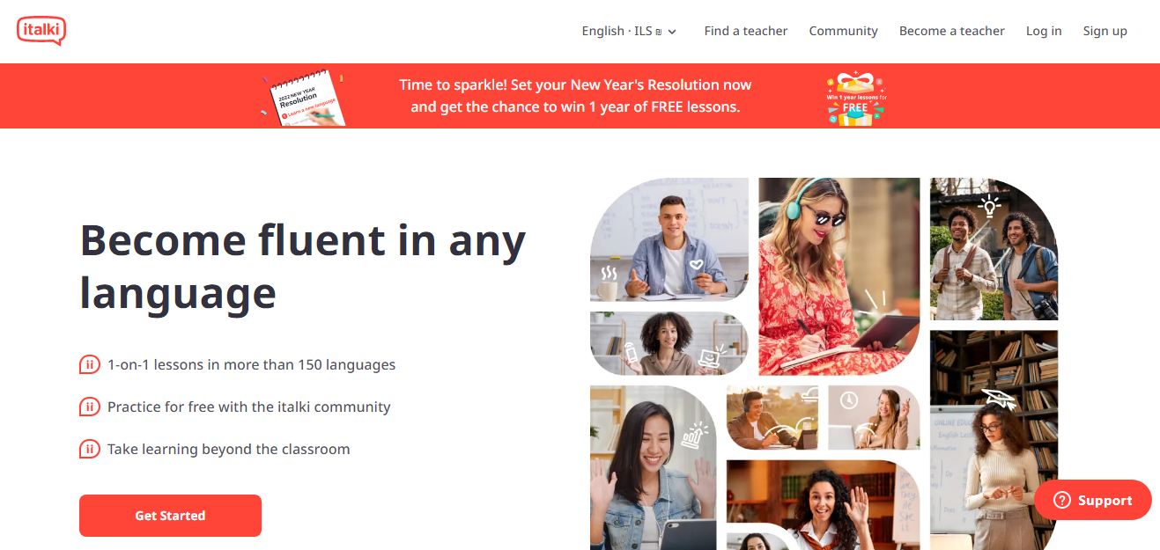
إعداد: أ. طارق ثابت

Slide 18
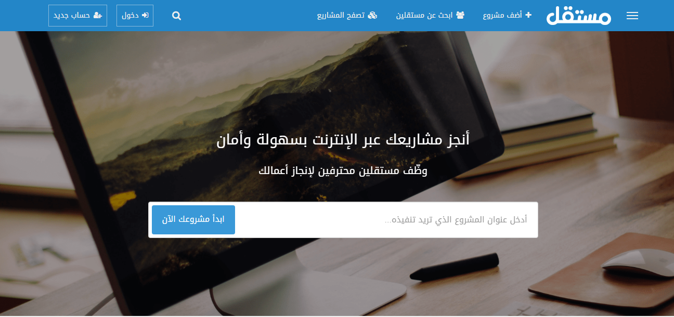
إعداد: أ. طارق ثابت

Slide 19
إعداد: أ. طارق ثابت

Slide 20
أخلاقيات العمل المستقل على الانترنت
إعداد: أ. طارق ثابت

Slide 21
الأمان الرقمي وتجنب الوقوع في فخ الاحتيال
إعداد: أ. طارق ثابت

